Slide 1
Bitcoin 比特幣
F74045018 廖其忻

Slide 2

是一種全球通用的加密互聯網貨幣
採用對等網路開發的區塊鏈，開啟第二代互聯網的廣泛應用
一種對等網路支付系統和虛擬計價工具，被稱為數位貨幣，
最早在2009年由化名的開發者中本聰以開源軟體形式推出。
由於其採用密碼技術來控制貨幣的生產和轉移，因此比特幣也被認為是一種加密電子貨幣

Slide 3
支持
比利時
巴西
澳大利亞
芬蘭
反對
中國
泰國
塞浦路斯
丹麥
猶豫
韓國
新加坡
加拿大
德國
土耳其
紐西蘭
希臘
印度
日本

Slide 4
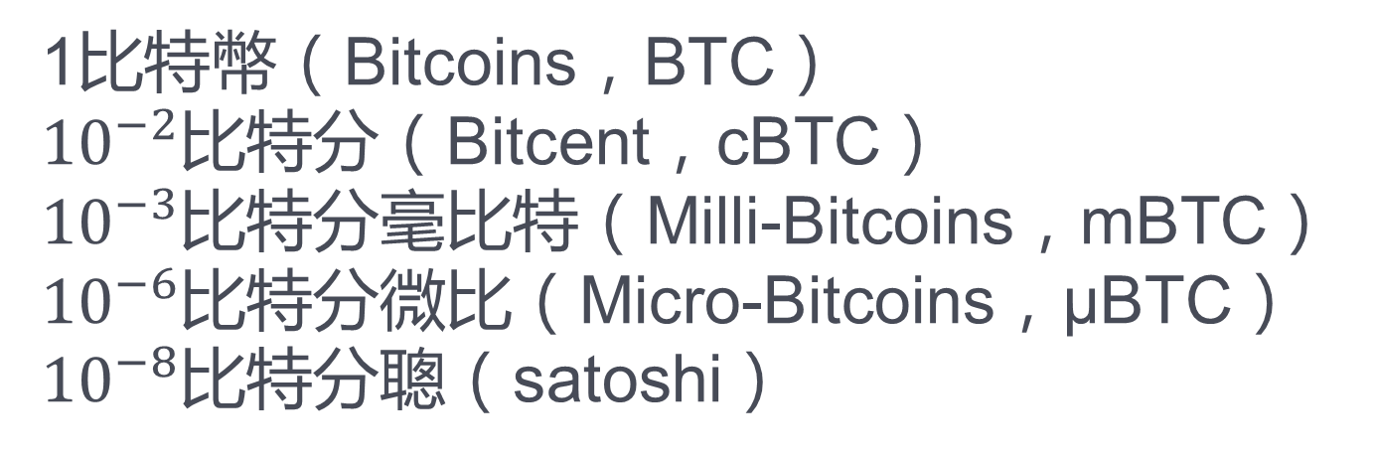
Bitboin
是指其所使用的的科技與網路
bitboin
是指貨幣本身
1比特幣（Bitcoins，BTC）
${10}^{−2}$比特分（Bitcent，cBTC）
${10}^{−3}$比特分毫比特（Milli-Bitcoins，mBTC）
${10}^{−6}$比特分微比（Micro-Bitcoins，μBTC）
${10}^{−8}$比特分聰（satoshi）

Slide 5
錢包
注*：不是挖礦工具
不需要銀行帳戶及個人資料
使使用者可以檢查、儲存、花費其持有的比特幣
掌握比特幣的私密金鑰，處置其對應地址中包含的比特幣
安裝錢包軟體以後，就會自動建立唯一的一個錢包位址
1AgHjwfh4Wp76t34FR5345FewcqGefRa7q

Slide 6
地址
相當於你的帳戶編號，當你收款時一定要告知對方這串號碼，對方才能將比特幣轉帳給你，不過只知道錢包位址並不能動用你裡頭的比特幣
其特徵是皆以“1”或者“3”開頭，區分大小寫，但不包括“IlO0”等字元，
“1”開頭的地址長26~34位，“3”開頭的地址長34位
其長度固定為 160 個位元(bits)

Slide 7
私鑰
相當於是銀行帳戶的密碼
由於比特幣帳戶並不需要以個人資訊註冊（意謂的是幾乎每筆交易都是匿名的），所以只有依據私鑰才能證明交易的正當性
51位元或52位元字元表示
51位元標記法由數字“5”開頭，52位標記法由“K”或“L”開頭
HASH
HASH
比特幣地址
公開金鑰
私密金鑰

Slide 8
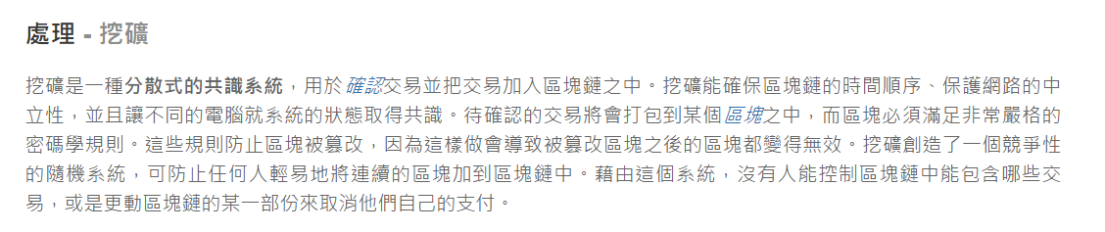
挖礦
比特幣的挖礦與節點軟體主要是透過對等網路、數位簽章、互動式證明系統來進行發起零知識證明與驗證交易。
每一個網路節點向網路進行廣播交易，這些廣播出來的交易在經過礦工的驗證後，礦工用自己的工作證明結果來表達確認，確認後的交易會被打包到資料塊中，資料塊會串起來形成連續的資料塊鏈

Slide 9
減半
特幣的總數是被限制的，當開採到2100萬枚時即會停止，預計將於2140年開採完畢。
最初的4年中約有1050萬枚比特幣被開採出來，不過這個數字每4年後會逐漸減半，因此比特幣會愈來愈難開採
2012年12月第一次減半時間
第二次減半時間推估：2016年6月21日
正確 ：2016年7月10日

Slide 10
難度
為了使得資料塊產生的速度維持在大約每十分鐘一個，產生新資料塊的難度會定期調整。
如果資料塊產生的速度加快了，那麼就提高挖礦難度；如果資料塊產生速度變慢了，那麼就降低難度
比特幣系統在每隔 2016 個資料塊被產出後，會以最近這段時間的資料塊產生速度，自動重新計算接下來的 2016 個資料塊之挖礦難度。
而難度基本上就決定了一個有效的資料塊標頭(Block Header)之 SHA-256 雜湊值應小於一定值，也就是說該雜湊值必須要恰好落在目標區間之內才算有效，當目標區間越小就意味著命中機率越低

Slide 11
礦池
bitcointalk上的極客開發出一種可以將少量算力合併聯合運作的方法，使用這種方式建立的網站便被稱作“MiningPool”
在此機制中，不論個人礦工所能使用的運算力多寡，只要是透過加入礦池來參與挖礦活動，無論是否有成功挖掘出有效資料塊，皆可經由對礦池的貢獻來獲得少量比特幣獎勵，亦即多人合作挖礦，獲得的比特幣獎勵也由多人依照貢獻度分享

Slide 12
礦機
最早期：自己電腦CPU
然後：顯示卡的GPU Stream Processors
缺點：顯示晶片原本並不是專門用於挖礦，因此用顯示卡挖礦不僅很耗電而且發熱量又高
然後：FPGA（現場可程式化閘陣列,Field Programmable Graphics Array)
缺點是速度比較慢及無法完成複雜的設計，功耗也比較高
：ASIC（Application-specific integrated circuit）
專為挖礦所設計(對Hash計算優化)的晶片, 功耗低，節省電費

Slide 13
手續費
比特幣礦工會對每筆交易收取少量費用，其主要目的是防止有人大量發送無聊的小額交易，浪費網路資源。
当前每筆交易的手续费为0.00001btc/千字节
因为大部分交易占用的数据量都小于1千字节
目前比特幣系統中手續費的計算標準並非強制性的，因此使用者也可以在交易進行時不給予任何手續費
但大多數礦工在組建資料塊時通常會優先考慮帶有較高手續費的交易，因此無附帶任何手續費的交易，可能會需要等待較長的時間才能被處理並納入區塊鏈中
在將來比特幣區塊獎勵較少時，手續費將成為礦工收入的主要來源，比特幣的手續費會與該交易佔用的位元組數相關

Slide 14
Thank You

